Slide 1
Além dos 47
Projeto para inclusão social de deficientes intelectuais

Slide 2
Tema da Campanha - Motivações
Os deficientes intelectuais sempre foram mostrados pelos veículos de mídia, pelas famílias e pela sociedade em geral, como pessoas incapazes e que devem viver separados do restante das pessoas consideradas “normais”.
Por não acreditarmos nessa visão, decidimos criar esta campanha com o objetivo de conscientizar e mobilizar um maior número de pessoas sobre casos cada vez mais frequentes de pessoas com Síndrome de Down e que realizam atividades comuns, para assim tentar promover mudanças na visão que a sociedade tem sobre a doença.

Slide 3
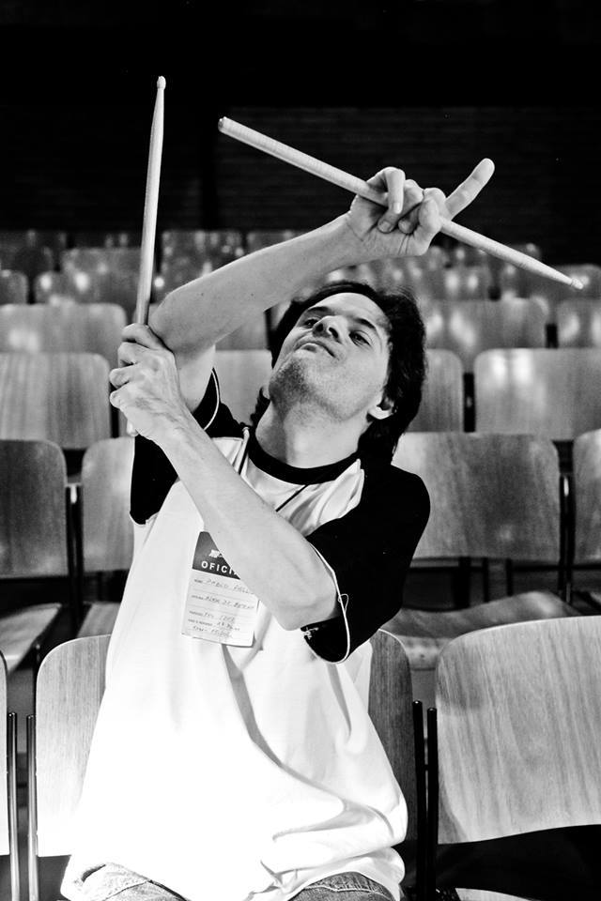
O que é a Síndrome de Down?
A síndrome de Down é uma alteração genética produzida pela presença de um cromossomo a mais, o par 21, por isso também conhecida como trissomia 21 e foi descrita em 1866 por John Langdon Down. Esta alteração genética afeta o desenvolvimento do individuo, determinando algumas características físicas e cognitivas.

Slide 4
Questões Jurídicas
Lei das Cotas
Estabelece a obrigatoriedade de empresas com cem ou mais empregados preencherem uma parcela de seus cargos com pessoas com deficiência.

Slide 5
Questões Jurídicas
Direitos Trabalhistas:
Sendo maior de 18 anos, a pessoa com Síndrome de Down tem os mesmos direitos (e deveres) que qualquer trabalhador adulto perante o seu empregador.

Slide 6
Questões Jurídicas
Interdição:
A interdição é um direito do deficiente intelectual que transfere as responsabilidades da pessoa interditada a um parente próximo, de modo a proteger os bens e os direitos da pessoa. É preciso que se prove a incapacidade de exercer os atos de administração dos bens para que haja a interdição.

Slide 7
Questões Éticas
A pessoa com Síndrome de Down sempre foi olhada como se fosse doente ou, ainda, como se fosse uma eterna criança, levando a relações sociais que dificultavam – ou até impediam – que se desenvolvesse dentro de suas potencialidades.

Slide 8
Questões Éticas
Na Convenção Internacional dos Direitos da Pessoa com Deficiência da ONU (2006), apresentou-se ao mundo uma nova perspectiva conceitual:
“Pessoas com deficiência são aquelas que tem impedimentos de longo prazo de natureza física, intelectual ou sensorial, os quais, em interação com diversas barreiras, podem obstruir sua participação plena e efetiva na sociedade em igualdade de condições com as demais pessoas.” (Artigo 1 da Convenção da ONU)

Slide 9
Artigos
“A inclusão do aluno com deficiência intelectual no Ensino” - Rosangela Leonel dos Reis e Paulo Ricardo Ross
“O ensino-aprendizagem do deficiente Intelectual” - Priscila Nascimento
“Deficiência, Direitos Humanos e Justiça” - Debora Diniz, Lívia Barbosa e Wederson Rufino dos Santos
“A Escola Como Lugar De Integração (ou Segregação?) das Crianças Portadoras de Deficiência Intelectual” - Rita Vieira de Figueiredo Boneti

Slide 10
A Campanha
- Criação de uma página no Facebook para disseminação de assuntos relacionados às pessoas com Síndrome de Down
- Posteriormente, possibilitar encontros entre pessoas que acreditam que o deficiente intelectual também merece formas de lazer

Slide 11
A Identidade Visual

Slide 14
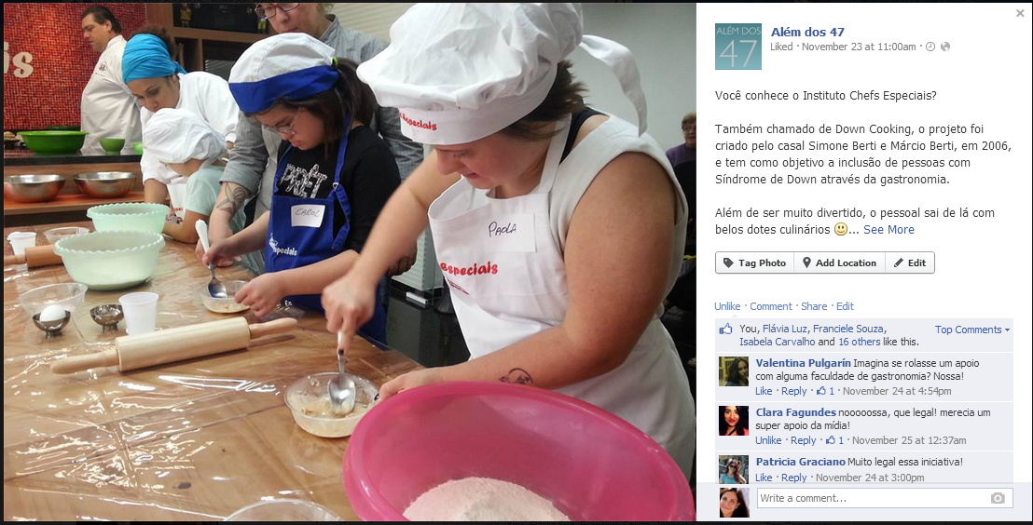

Slide 17
Resultados
Como resultados da campanha esperamos a adesão de pessoas interessadas na discussão, além de uma mobilização concreta por parte de orgãos de interesse, como ONGs e associações voltadas a esses jovens especiais.
Também temos em mente um maior esclarecimento das pessoas quanto ao tema, sendo que para isso buscaremos iniciar discussões básicas e finalizar o projeto com discussões bastante complexas de forma que aquele que acessar o site possa evoluir na discussão.

Slide 18
Obrigada
Bruno Romano
Carina Miranda
Fernanda Lopes
Flávia Luz

